Slide 1
2021 YKS
YÜKSEKÖĞRETİM KURUMLARI SINAVI
(TYT – AYT - YDT)

Slide 2
YKS SINAVLARI:
BİRİNCİ AŞAMA: TEMEL YETERLİLİK TESTİ (TYT)
İKİNCİ AŞAMA: ALAN YETERLİKİK TESTİ (AYT) ve YABANCI DİL TESTİ (YDT)

Slide 3
2021 YKS TARİHLERİ MUHTEMELEN
YKS 2021 Haziranda TYT Cumartesi
AYT ve YDT Pazar günü yapılacaktır
YKS Tercihleri 2021 Temmuzda yapılacaktır.

Slide 4
TYT NEDİR? (BİRİNCİ AŞAMA SINAVI) TEMEL YETENEK TESTİ
İlk aşama sınavı olup yükseköğretime geçiş yapmak isteyen tüm adayların girmesi gereken bir sınavdır.
Temel Yeterlilik, adayların sözel ve sayısal alanlarda sahip olmaları beklenen temel düzeyde bilgi, beceri, hazırbulunuşluk ve yetkinlikleri kapsar.

Slide 5
SÖZEL MANTIK (40 TÜRKÇE 20 SOSYAL)
Amaç Türkçe ve Sosyal soruları ile;
Türkçeyi doğru kullanma, okuduğunu anlama ve yorumlama, kelime hazinesi, temel cümle bilgisi ve imla kurallarını kullanma becerileri ölçülecektir.
Adayın sosyal alanda ki beceri, kavrama muhakeme, akıl yürütme ve çıkarım noktalarında yeterliliğini ölçmektir.
Adayın Sosyal Bilimler alanına olan yatkınlığını ve temel bilgi birikimini ölçmek için yapılacaktır.

Slide 6
SAYISAL MANTIK (40 MATEMATİK 20 FEN)
Amaç Matematik ve Fen Soruları ile;
Temel matematik ve Fen Bilimleri alanında, bilim kavramlarını kullanma ve bu kavramları kullanarak işlem yapma, temel matematiksel ilişkilerden yararlanarak soyut işlemler yapma, temel matematik prensiplerini ve işlemlerini gündelik hayatta uygulama becerileri ölçülecektir.
Adayın Fen Bilimleri alanına olan yatkınlığını ve temel bilgi birikimini ölçmek için yapılacaktır.

Slide 7
TYT KAPSAMI
TARİH: 9-10. sınıf ve İnkılap Tarihi
Coğrafya: 9-10. sınıf
Felsefe (Ortak Zorunlu Felsefedir)
Din Kültürü: (Ortak Zorunlu)
Fizik, Kimya Biyoloji: 9. ve 10. sınıf.
Matematik: 9. ve 10. Sınıf (Mat-Geo Konuları)
Türkçe: Dil Anlatım Dersi ve Paragraf Konuları

Slide 8
TYT UYGULANIŞI
HAZİRANDA CUMARTESİ GÜNÜ UYGULANACAKTIR
TEK SORU KİTAPÇIĞI DAĞITILACAKTIR.
SINAV SÜRESİ 120 SORU İÇİN 135 DAKİKADIR.
TYT BAŞLAMA SAATİ 10:15, SALONA SON GİRİŞ 10:00
4 YANLIŞ BİR DOĞRUYU GÖTÜRECEKTİR.

Slide 9
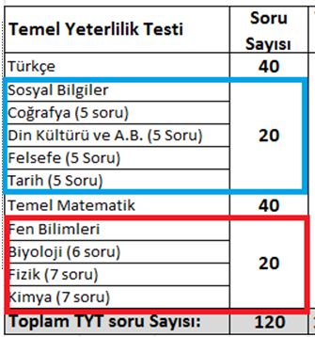
TYT SORU DAĞILIMLARI Toplam 120 soru 165 dk soru başı 1,37 saniye

Slide 10
ADAYLARA TAVSİYEMİZ
TYT’de tüm adaylar sınavda sorulan 4 testin hepsinden (TYT, AYT ve YDT için)alan ayrımı olmadan puan almaktadır. Bundan dolayı adayların tüm soruları yanıtlamaya çalışmaları önerilir.
Türkçe ya da Matematik testlerinin en az birinden 0,5 net çıkartan adayın TYT puanı hesaplanacaktır.

Slide 11
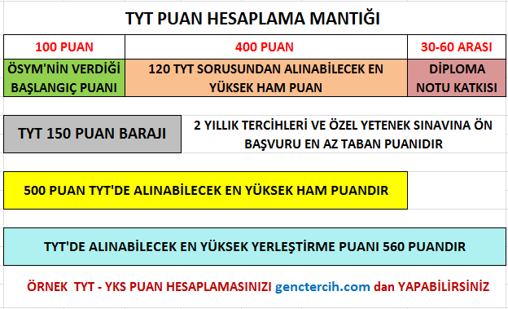

Slide 12
TYT’de ders başına her bir netin yaklaşık değeri
Der Adı | TYT Soru Sayısı | 1 Net Değeri | Toplam Puan Katkısı | TYT Test Ağırlıkları
Türkçe Testi | 40 | 3,3 | 132 | % 33
Matematik Testi | 40 | 3,3 | 132 | % 33
Sosyal Bil. Testi | 20 | 3,4 | 68 | % 17
Fen Bil. Testi | 20 | 3,4 | 68 | % 17

Slide 13
TYT SONUÇLARI NERELERDE KULLANILICAK
TYT’DE 150 HAM PUANIN ÜSTÜ:
* Önlisans programların (Örgün Açıköğretim) tercihinde,
* Özel yetenek sınavlarına ön başvuruda,
* İkinci aşama Alan Yeterlilik Sınavında puan hesaplanma hakkı verir.

Slide 14
TYT PUANI İLE ASKER ve POLİS MESLEK YÜKSEKOKULU ÖN BAŞVURULARI
Astsubay Meslek Yüksekokulu seçim aşamasında kullanılacaktır.
***Subaylık ve Astsubaylık ön başvuruları için adayların Milli Savunma üniversitesi Sınavını (MSÜ) takip etmeleri gerekmektedir. ***
Polis Meslek Yüksekokulu ön başvurusunda 250-270 arası ham puan kullanılacaktır. 2021 PMYO başvurusunda 2020 TYT puanı kullanılmaz, 2021 TYT puanı istenir.

Slide 15
HATIRLATMALAR
TYT’de 150 ham puanı geçemeyen adayın YKS puanı hesaplanmaz.
TYT netleri YKS puanını hesaplamada kullanılır.
AYT başarısı / başarısızlığı TYT puanını etkilemez.
Aday AYT’de 180 ham puanı geçmese de, TYT ham puanında 150’yi geçtiği için, TYT puanı ile tercih yapabilir.
Subaylık seçim aşamasında Sayısal ve Eşit Ağırlık AYT puanları kullanılır.

Slide 16
BAŞARI SINIRLAMASI ŞARTI:
Tıp: 50.000 (Sayısal puanda)
Diş Hekimliği 80.000 (Sayısal Puanda)
Eczacılık 100.000 (Sayısal Puanda)
Hukuk: 100.000 (EA Puanda)
Mimarlık: 250.000 (Sayısal puanda)
Öğretmenlik ve PDR: 300.000 (Say-EA-Söz-Dil Puanda)
Mühendislikler: 300.000 (Sayısal puanda)
(Su, Orman ve Ziraat mühendislikleri hariç)
Adayların bu programları tercih edebilmeleri için ilgili puan türlerinde, belirtilen başarı sırası içinde olması gerekmektedir.

Slide 17
ÖZEL YETENEKLE ÖĞRENCİ ALAN
Beden Eğitimi ve Spor Öğretmenliği
Engellilerde Beden Eğitimi Öğretmenliği
Müzik Öğretmenliği
Resim Öğretmenliği
Programlarını tercih edebilmek için Y- TYT’den ilk 800.000 başarı sırasında olmak gerekir.
Bu şartı sağlayan daha sonra özel yetenek sınavına katılabilir.
Not: Bunların dışındaki özel yetenek programlarına ön başvuru için en az 150 ve üstü ham TYT puanı istenmektedir.

Slide 18
TÜM ÜNİVERSİTE ADAYLARINA BAŞARILAR DİLERİZ
Lütfen sadece resmi kurumlardan (YÖK, ÖSYM, MEB vb.) yapılan duyuruları dikkate alınız.

